Slide 1
Österreichische Landeskunde
Geschichte Teil 2
7.11. 2019

Slide 2
Aufteilung der Dynastie auf mehrere Habsburger-Linien
1526 Ferdinand I.: erbt Böhmen und Ungarn
1683 Ende der Belagerung Wiens durch die Türken
Maria Theresia, Kaiserin ab 1740 bis 1780
Reformen des Schulwesens, der Armee, des Finanz-wesens
Vereinheitlichung der Verwaltung
Heiratspolitik (16 Kinder)
1806 Franz I. (nennt sich seit 1804 Kaiser von Öster-reich): legt Krone des Heiligen Römischen Reiches Deutscher Nation ab

Slide 4
Der Beginn der Belagerung aus österreichischer Sicht

Slide 7
1866 preußisch-österreichischer Krieg
Österreichisch-ungarische Doppelmonarchie
Vielvölkerstaat
Nationalitätenkonflikte
12.11. 1918 Österreich wird Republik; endgültiger Zerfall des Vielvölkerstaats
1919 Vertrag von St. Germain: Verlust von Südtirol
Nach der Autonomie der anderen Länder wie der Tschechoslo-wakei, Ungarn usw. usw.: nur noch 50 Millionen Einwohner
Hauptstadt Wien für das Nachkriegsösterreich zu groß

Slide 8
Mächtekonstellation im Ersten Weltkrieg

Slide 9
Wirtschaftliche und soziale Krisen nach 1918/19
Christlich-soziale Regierung (mit kleineren rechten Parteien)
1932 Engelbert Dollfuß Bundeskanzler; errichtet einen autoritären Ständestaat mit faschistischen Zügen
1934 durch die Nationalsozialisten ermordet; NS-Terror in Österreich als Versuch der politischen Einflussnahme
März 1938 sogenannter Anschluss Österreichs an das Deutsche Reich unter Hitler
Jubel in Wien u.a.
auch in Österreich: NS-Terror, Judenverfolgung, Vertreibung ins Exil

Slide 10
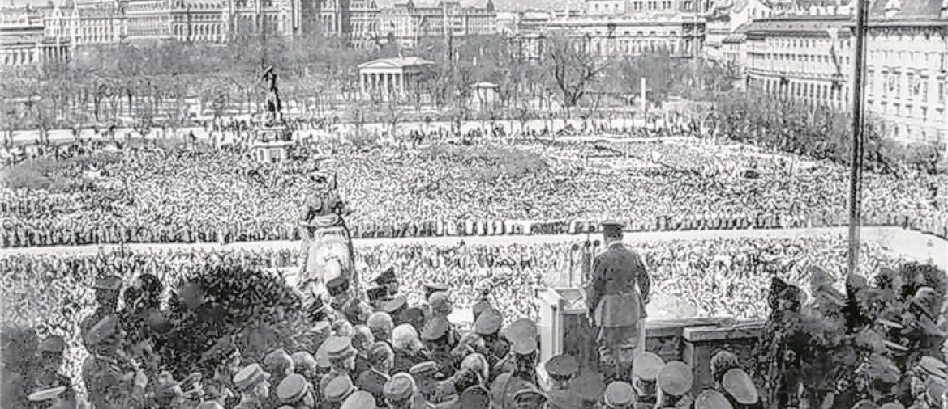

Slide 12
27.4. 1945 Proklamation der Republik Österreich (Dr. Karl Renner, 1870-1950)
Von den vier Besatzungsmächten anerkannt
Regierungskoalition der Sozial- und Christdemokraten bis 1966
1955 Staatsvertrag: Neutralität und Unabhängigkeit; Abzug der Besatzungsmächte
in der politischen Praxis orientiert sich die Republik Österreich zu-nehmend westlich
Aufnahme zahlreicher Flüchtlinge seit dem Zweiten Weltkrieg
Sitz und Mitglied zahlreicher internationaler Organisationen, u.a. Mitglied der UNO
1970-1983 Bundeskanzler Bruno Kreisky von den österreichischen Sozialdemokraten; zahlreiche Reformen, Modernisierung, UNO-Berater

Slide 14
1986 langjähriger UNO-Generalsekretär Kurt Waldheim Bun-despräsident; wurde angefeindet als NS-Kriegsverbrecher. Hatte aber in Wirklichkeit nur seine Soldatenzeit im Dienst der NS-Wehrmacht verschwiegen
Weltweite Kritik an Österreich. Vorwurf des Antisemitismus
Verspätete Auseinandersetzung mit der österreichischen Mit-schuld an NS-Verbrechen

Slide 18
1.1. 1995 nach Volksabstimmung Beitritt Österreichs zur EU
Seitdem teils Zustimmung zur, teils auch Ablehnung der EU
Handel mit den ost- und mitteleuropäischen EU-Mitgliedern für Ös-terreich viele Vorteile
2000 Regierungskoalition der „Freiheitlichen“ Partei (Jörg Haider) mit der Österreichischen Volkspartei
EU-Sanktionen gegen Österreich wegen des Verdachts des Rechts-extremismus der FPÖ
später zunächst Große Koalition, heute wieder Koalition aus ÖVP und Freiheitlichen

Slide 19
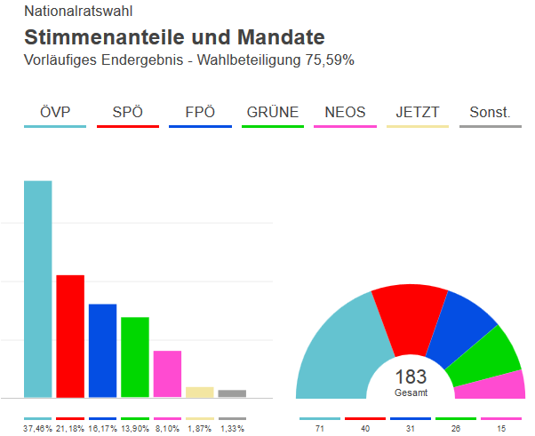
Ergebnis Nationalratswahlen 2019

